Slide 1
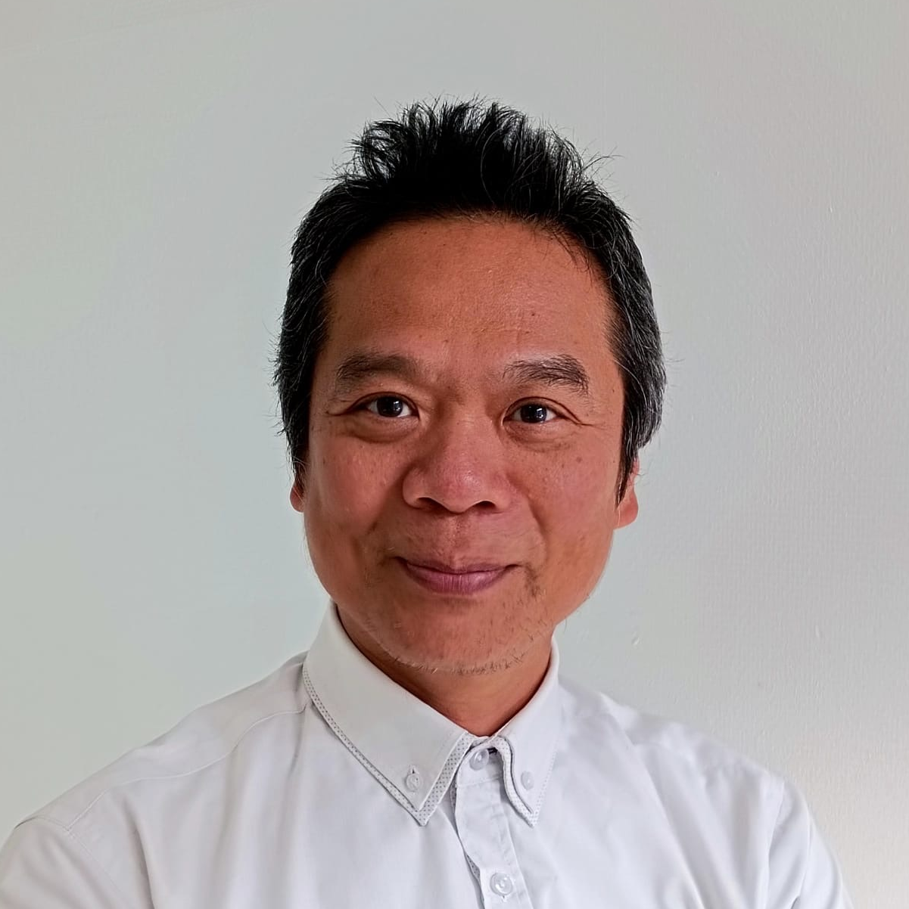




Concepteur développeur
d'application
Avec plus de 20 ans d'expérience dans la conduite de projet et une solide expérience en développement d'applications, je suis prêt à relever le défi de mener à bien les projets que vous me confierez et à atteindre nos objectifs.
Émile DESTRIEUX
+33 6 61 17 62 53
EXPÉRIENCES
e.destrieux77@gmail.com
Île de France
2014-2020
Chef de projet informatique
GroupM : projet Prisma
Recueillir les besoins des utilisateurs.
Développer les pluggins de conversion (php-mysql).
Encadrer les équipes offshore.
Déployer les solutions et former les utilisateurs.
Assurer la maintenance applicative.
Anglais courant
Expertises
2012-2013
Chef de projet BI
Monoprix : Projet SCOOP
Mettre en place un rétro-planning
Développer les cas de tests et un portail web (java SE- php)
Répondre aux nouveaux besoins CRM.
Mettre en place le plan de rationalisation des besoins.
Hiérarchiser les demandes d'évolution.
Traduire les besoins des utilisateurs
Piloter un projet de bout en bout
2009-2012
Chef de projet BI
Orange: Projet Cockpit
Techniques
Industrialiser le système décisionnel.
Développer le logiciel de déploiement. (C#, vbs)
Aligner le projet sur le Système d'information.
Superviser les mises en production.
Html5/ CSS3
Javascript / ReactJS
2005-2009
Chef de projet BI
Carrefour: Projet Mandala
NodeJs / MongoDB
Fournir des données fiables et qualifiées au data Warehouse.
Développer les applications de qualification des donnés (c, sh)
Couvrir les besoins de l'entreprise avec des données hétérogènes.
Superviser les mises en production.
PHP / MySql
Méthode Agile / Scrum
1999-2005
Chef de projet informatique
Holcim: Projet Fabris
Java / JSE J2EE
Mettre en place l'outil d'aide à la décision.
Couvrir six domaines fonctionnels de SAP.
Développer le gestionnaire des « run » récurrents (unix-c, vb)
Dupliquer le modèle décisionnel pour les filiales du Maroc et du Canada.
Savoir-être
Capacité à hiérarchiser les tâches
Capacité à s'adapter
Autonomie
FORMATIONS
Centres d’intérêt
2023
Concepteur développeur d’application (bac+4)
DORANCO
Membre fondateur des jardins
partagées
1999
Ingénieur en informatique
CESI
Moniteur de plongée subaquatique
HTML5 CSS3 Méthodes Agiles scrum master,certificaiton EXIN,KANBAN JavaScript DOM Ajax versioning GIT github Gitlab GitHub Gitflow SQL noSql ReactJS React NATIVE mobile Node.js MongoDB applications Web Full JavaScript RUP et UML Java Design patterns et architectures applicatives Développer des composants de la couche de présen tation Java et Middleware Persistance des données avec Java-JPA-Hibernate application Java Android Java
Pilote privé d'avion

